Slide 1
Лекция 16 Устройство защитного отключения
Напряжение прикосновения
Напряжением прикосновения называется напряжение на корпусе электрооборудования с поврежденной изоляцией, к которому может прикоснуться человек. Это напряжение зависит от состояния заземления, расстояния между человеком и заземлителем, сопротивления основания, на котором стоит человек.
На рис. 4.9, о показано влияние положения человека относительно заземлителя при одиночном заземлителе на величину напряжения прикосновения. Напряжение прикосновения максимально в положении 1 человека, когда он стоит в зоне нулевого потенциала и касается заземленного оборудования;

Slide 2
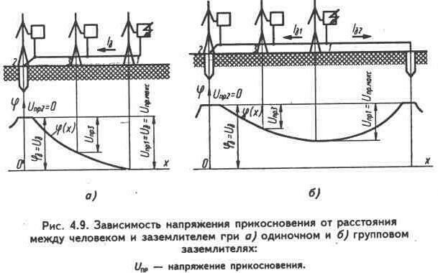
равняется нулю в положении 2, когда человек стоит на заземлителе или его проекции на поверхность земли, в некотором промежуточном положении человека напряжение прикосновения имеет промежуточное значение, которое меняется от О до Uз.

Slide 3
На рис. 4.9, б показана зависимость напряжения прикосновения от положения человека при групповом заземлителе. В этом случае Uпp имеет наибольшее значение в положении 1 человека, когда он находится между электродами заземлителя, наименьшее значение в положении 2, когда он стоит на заземлителе или его проекции на поверхность земли, в любом промежуточном положении Uпр изменяется от 6 до максимального значения.
При одиночном и групповом заземлителях напряжение прикосновения

Slide 4
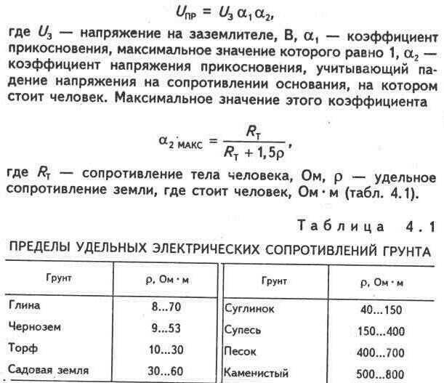

Slide 5
Напряжение шага
Напряжение шага возникает между ногами человека, стоящего на земле, из-за разности потенциалов на поверхности земли при растекании в земле тока замыкания на землю. Напряжение шага отсутствует, если человек стоит или на линии равного потенциала или вне зоны растекания тока, т. е. на расстоянии более 20 м от заземлителя.
На рис. 4.10 показана зависимость величины напряжения шага от расстояния между человеком и одиночным заземлителем. Напряжение шага наибольшее в положении 1 человека, когда он стоит одной ногой на заземлителе. В положении человека между заземлителем и зоной нулевого потенциала, когда шаг направлен по радиусу к заземлителю, напряжение шага имеет промежуточное значение.

Slide 6
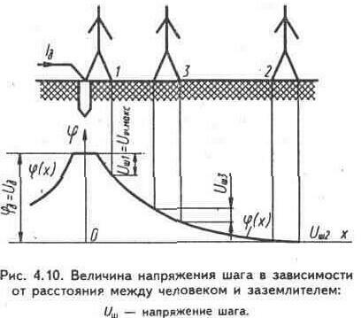

Slide 7
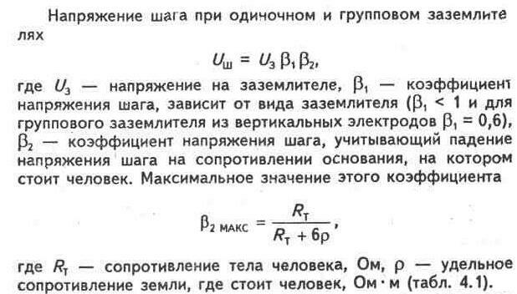

Slide 8
Заземление предназначается для устранения опасности поражения человека электрическим током во время прикосновения к нетоковедущим частям, находящимся под напряжением. Это достигается путем снижения до безопасных пределов напряжения прикосновения и шага за счет малого сопротивления заземлителя. Областью применения защитного заземления
являются сети переменного и постоянного тока с изолированной нейтралью источника напряжения или трансформатора.
Не требуют защитного заземления электроустановки переменного тока напряжением до 42 В и постоянного тока до 110 В.

Slide 9
Величина сопротивления заземляющего устройства нормируется «Правилами устройства электроустановок» (ПУЭ). Эта величина для электроустановок до 1000 В с изолированной нейтралью должна быть не более 4 Ом, а если мощность питающих сеть генераторов или трансформаторов, или их суммарная мощность не более 100 кВА, то сопротивление должно быть не более 10 Ом.
Для заземления могут быть использованы детали уже существующих сооружений, которые называются естественными заземлителями:
-металлические и железобетонные конструкции зданий и сооружений, находящиеся в соприкосновении с землей;
-металлические трубопроводы, проложенные в земле, за исключением трубопроводов горючих жидкостей и газов;
-свинцовые оболочки кабелей, проложенных в земле;
-обсадные трубы скважин и т. д.

Slide 10
Наименьшие размеры электродов искусственных заземлителей:
диаметр круглых электродов, мм
неоцинкованных................... 10
оцинкованных .................... 6
сечение прямоугольных электродов, мм^2 ... 48
толщина прямоугольных электродов, мм ... 4
толщина полок угловой стали, мм ........ 4
В качестве заземляющих и нулевых (см. ниже) проводников, соединяющих корпуса оборудования с заземлителями, могут применяться:
- специальные проводники;
- металлические конструкции оборудования и зданий;
стальные трубы электропроводок, алюминиевые оболочки кабелей;
- металлические открыто расположенные трубопроводы всех назначений, за исключением трубопроводов для горючих жидкостей и газов, канализации и центрального отопления.

Slide 11
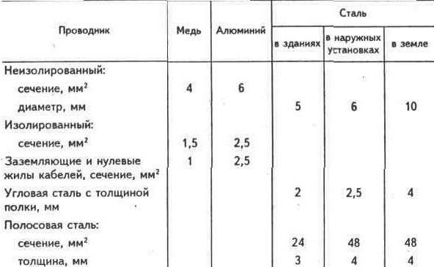
Запрещается использовать в качестве заземляющих и нулевых проводников алюминиевые провода для прокладки в земле, металлические оболочки трубчатых проводов, несущие тросы тросовой проводки, металлорукава, броню и свинцовые оболочки проводов и кабелей.
Минимальные размеры заземляющих и нулевых проводников показаны в табл. 4.2.

Slide 12
Проводники присоединяют к корпусам оборудования сваркой или болтовым соединением с обеспечением доступности для контроля или переделки при ухудшении контакта. Последовательное включение в цепь заземления или зануления отдельных корпусов оборудования запрещается.
Монтажные организации сдают заказчику всю документацию на заземляющие устройства. На каждое устройство заводится паспорт, в котором отмечаются все изменения, результаты осмотров и измерений.
При проверке состояния заземления периодически проводятся осмотр видимой части, проверка цепи между заземлителем и заземляемыми элементами, измерение сопротивления заземляющего устройства, выборочное вскрытие грунта для осмотра элементов, находящихся в земле.

Slide 13
Технические мероприятия, обеспечивающие безопасность работ со снятием напряжения
1. Проведение отключений.
1.1. Готовя рабочее место для работ со снятием напряжения, необходимо выполнить в определенной ниже последовательности следующие технические мероприятия :
а) произвести необходимые отключения и принять меры, препятствующие подаче напряжения к месту работ вследствие ошибочного или самопроизвольного включения коммутационной аппаратуры;
б) вывесить плакаты "НЕ ВКЛЮЧАТЬ! РАБОТАЮТ ЛЮДИ", "НЕ ВКЛЮЧАТЬ! РАБОТА НА ЛИНИИ" и при необходимости установить ограждения;

Slide 14
в) присоединить к "земле" переносные заземления, проверить отсутствие напряжения на токоведущих частях, на которые должно быть наложено заземление;
г) наложить переносные заземления (непосредственно после проверки отсутствия напряжения) и вывесить на видном месте плакат "ЗАЗЕМЛЕНО";
д) при необходимости оградить рабочее место и вывесить плакат "РАБОТАТЬ ЗДЕСЬ", оградить токоведущие части, которые остались под напряжением, и вывесить плакаты "СТОЙ! НАПРЯЖЕНИЕ!"; в зависимости от местных условий установка ограждений проводится до или после наложения заземления.

Slide 15
1.2. Для предупреждения подачи напряжения к месту работ вследствие трансформации следует выключать все связанные с электрооборудованием, которое подготавливается к ремонту, силовые, измерительные и различные специальные трансформаторы со стороны как высокого, так и низкого напряжения.
1.3. На месте работы должны быть отключены также токоведущие части, на которых проводится работа, а также те, которые могут быть доступными для прикосновения при выполнении работ.
Доступные для прикосновения токоведущие части можно не отключать, если они будут ограждены изолирующими накладками из изоляционных материалов.

Slide 16
1.4. Отключение должно проводиться таким образом, чтобы выделенная для выполнения работ часть оборудования или электроустановки была со всех сторон отделена от токоведущих частей, находящихся под напряжением, коммутационными аппаратами либо снятыми предохранителями.

Slide 17
Отключение может быть выполнено:
а) коммутационными аппаратами с ручным управлением; сразу после отключения необходимо проверить отсутствие напряжения;
б) контакторами либо другими коммутационными аппаратами с автоматическим приводом и дистанционным управлением, с доступными для обзора контактами, с предварительным принятием мер по устранению возможности ошибочного включения (снятием предохранителей, отсоединением концов включающей катушки).

Slide 18
1.5. В случаях, когда работа выполняется без применения переносных заземлений, должны быть приняты дополнительные меры, препятствующие ошибочной подаче напряжения к месту работ: механическое запирание приводов отключенных аппаратов, снятие предохранителей, включенных последовательно с коммутационными аппаратами, использование изолирующих накладок в рубильниках, автоматах и др. Эти технические мероприятия должны быть определены в местной инструкции.
При невозможности принятия указанных добавочных мер должны быть отсоединены концы питающей линии на щите, сборке либо непосредственно на месте работ.

Slide 19
2. Вывешивание предупреждающих плакатов. Ограждение места работ.
2.1. На ключах управления и на выключателях нагрузки, автоматах, рубильниках, а также на основах предохранителей, с помощью которых может быть подано напряжение к месту работ, вывешиваются плакаты "НЕ ВКЛЮЧАТЬ! РАБОТАЮТ ЛЮДИ".
2.2. Неотключенные токоведущие части, доступные для случайного прикосновения, должны быть на время работы ограждены. На временных ограждениях должны быть вывешены плакаты либо нанесены предупреждающие надписи "СТОЙ! НАПРЯЖЕНИЕ!".

Slide 20
2.3. Допускается применение специальных передвижных ограждений, наклонных щитов и др., конструкция которых обеспечивает их устойчивость и надежное закрепление.
2.4. В случаях особой необходимости по условиям работ ограждение может касаться частей, находящихся под напряжением. Установку и снятие таких ограждений следует проводить с особой осторожностью, пользуясь диэлектрическими перчатками и защитными очками, в присутствии другого лица, имеющего IV квалификационную группу по электробезопасности.
Перед установкой ограждений с них должна быть тщательно стерта пыль.

Slide 21
2.5. На всех подготовленных местах работы после наложения заземлений вывешиваются плакаты "РАБОТАТЬ ЗДЕСЬ ".
2.6. Во время работы ремонтному персоналу запрещается переставлять или снимать плакаты, установленные временные ограждения и проникать на территорию огражденных участков.
Все плакаты вывешиваются или снимаются только по распоряжению оперативного персонала.

Slide 22
3. Проверка отсутствия напряжения.
3.1. В электроустановках перед началом всех видов работ, выполняемых со снятием напряжения, необходимо проверить отсутствие напряжения на участке работ. Проверка отсутствия напряжения между всеми фазами и каждой фазы по отношению к земле и к нулевому проводу на отключенной для выполнения работ части электроустановки должна быть проведена допускающим лицом после вывешивания предупреждающих плакатов.
3.2. Проверка отсутствия напряжения проводится указателем напряжения или переносным вольтметром.

Slide 23
Непосредственно перед проверкой отсутствия напряжения должна быть проверена исправность указателя напряжения или другого прибора, используемого для этой цели, на токоведущих частях, расположенных поблизости и достоверно находящихся под напряжением. При невозможности проверить указатель напряжения или другой прибор (вольтметр) на месте работ допускается предварительная их проверка на неотключенном участке в другом месте.
Если проверенный таким образом прибор падал либо испытывал толчки или удары, применять его без вторичной проверки запрещается.

Slide 24
3.3. Стационарные устройства, сигнализирующие о выключенном состоянии аппаратов, блокировочные приспособления, постоянно включенные вольтметры, сигнальные лампы и др. представляют собой только вспомогательные средства, на основе показаний или действия которых не допускается делать вывод об отсутствии напряжения.
Показания сигнальных устройств о наличии напряжения являются безоговорочным признаком недопустимости приближения к этому оборудованию.
3.4. Проверять отсутствие напряжения в электроустановках подстанций и в распределительных устройствах разрешается одному лицу оперативного или оперативно-ремонтного персонала с группой по электробезопасности не ниже III.

Slide 25
3.4. Наложение и снятие заземлений.
3.4.1. Заземления, предназначенные для защиты работающих в случае ошибочной подачи напряжения, должны быть наложены на токоведущие части отключенной для выполнения работ части электроустановки со всех сторон, откуда может быть подано напряжение, в том числе и вследствие обратной трансформации.
Достаточным является наложение с каждой стороны одного заземления. Эти заземления могут быть отделены от токоведущих частей или оборудования, на которых непосредственно проводится работа, разъединителями, выключателями, снятыми предохранителями, рубильниками, автоматами.
.

Slide 26
3.4.2. Наложение заземлений непосредственно на токоведущие части, на которых проводится работа, требуется в тех случаях, когда эти части могут оказаться под наведенным напряжением (потенциалом), который может вызвать поражение током, либо на них может быть подано напряжение опасной величины от постороннего источника (осветительные провода, сварочный аппарат и др.).
Места наложения заземлений должны выбираться так, чтобы заземления были отделены видимым разрывом от токоведущих частей данного присоединения, которые находятся под напряжением.
При пользовании переносными заземлениями места их установки должны находиться на таком расстоянии от токоведущих частей, остающихся под напряжением, чтобы наложение заземлений было безопасным.

Slide 27
3.4.3. При работе на сборных шинах на них должны быть наложены заземления (одно или более).
В закрытых распределительных устройствах переносные заземления должны накладываться на токоведущие части в определенных для этого местах. Эти места должны быть очищены от краски и обозначены черными полосами.
Места присоединения переносных заземлений к заземляющей проводке должны быть приспособлены для закрепления струбцины переносного заземления либо на этой проводке должны иметься зажимы (барашки).

Slide 28
3.4.4. В электроустановках, имеющих такую конструкцию, что наложение заземлений опасно либо невозможно ( к примеру, в некоторых распределительных ящиках, КРУ отдельных типов и др.), при подготовке рабочего места должны быть приняты дополнительные меры безопасности: замыкание привода разъединителя на замок, ограждение ножей или верхних контактов разъединителей резиновыми колпаками либо жесткими накладками из изоляционного материала.

Slide 29
3.4.5. Наложение заземлений не требуется при работе на оборудовании, если от него со всех сторон отсоединены шины, провода и кабели, по которым может быть подано напряжение, если на него не может поступить напряжение вследствие обратной трансформации либо от постороннего источника и при условии, что на это оборудование не наводится напряжение. Концы отсоединенного кабеля при этом должны быть замкнуты накоротко и заземлены.
3.4.6. При единоличном оперативном обслуживании электроустановки наложение и снятие переносных заземлений разрешается выполнять одному лицу с квалификационной группой не ниже III.

Slide 30
3.4.7. Наложение заземлений следует проводить непосредственно после проверки отсутствия напряжения.
При пользовании переносными заземлениями комплекты их перед проверкой отсутствия напряжения должны находиться у места наложения заземлений и быть присоединенными к зажиму "Земля". Зажимы переносного заземления налагаются на токоведущие части, которые заземляются, с применением диэлектрических перчаток. При закреплении зажимов пользоваться диэлектрическими перчатками обязательно.
3.4.8. Запрещается пользоваться для заземления какими-либо проводниками, не предназначенными для этой цели, а также проводить присоединение заземлений путем их скрутки.

Slide 31
3.4.9. Снятие заземлений следует проводить с применением диэлектрических перчаток и в порядке, противоположном наложению, то есть вначале необходимо снять заземление с токоведущих частей, а потом отсоединить его от заземляющего приспособления.
3.4.10. Если характер работы в электрических цепях требует снятия заземлений (например, при проверке трансформаторов, проверке оборудования от стороннего источника питания, проверке изоляции мегомметром и др.), разрешается временное его снятие. При этом место работы должно быть подготовлено в полном соответствии с требованиями настоящих Правил, и лишь в момент выполнения работы могут быть сняты заземления, при наличии которых работа не может быть выполнена.

Slide 32
Временное снятие и обратное наложение заземлений выполняются оперативным персоналом либо под его надзором членом бригады с квалификационной группой по электробезопасности не ниже III.
3.4.11. В электроустановках, которые эксплуатируются без местного оперативного персонала, временное снятие и обратное наложение заземлений при отсутствии допускающего может проводить исполнитель работ либо под его надзором член бригады с квалификационной группой по электробезопасности не ниже III.
3.4.12. Лицо, выдающее наряд, указывает в нем места, откуда могут быть сняты заземления, и причины их снятия.
3.4.13. Наложение и снятие переносных заземлений должно учитываться в оперативном журнале и в наряде.

Slide 33
МЕСТО УСТАНОВКИ И НАЗНАЧЕНИЕ УЗО
Как правило, электроснабжение жилых зданий осуществляется через главный распределительный щит (ГРЩ) или вводнораспределительное устройство (ВРУ). При этом питание всех потребителей осуществляется от сети напряжением 380/220 В с глухозаземленной нейтралью (система Т1М-5).
В состав ГРЩ входят автоматы защиты и устройства управления, позволяющие раздельно отключать потребители электропитания. Мощность ГРЩ выбирается с учетом обеспечения возможности дополнительного подключения наружного освещения здания, наружной световой рекламы и т. д.

Slide 34
В ГРЩ производится распределение напряжения электропитания по групповым потребителям (освещение лестничных площадок, подвалов, чердаков, лифтовое оборудование, пожарная и аварийная сигнализации, жилые помещения и прочее).
В соответствии с действующими ПУЭ в жилых зданиях металлические корпуса электрооборудования, относящегося к приборам класса защиты I, должны присоединяться к защитным проводникам, а сети штепсельных розеток выполняться трехпроходными.
Электроснабжение жилых помещений (квартир) осуществляется по стоякам, через устройства защитного отключения (УЗО). В свою очередь к питающим стоякам подключаются этажные распределительные щитки, образующие групповую сеть электропитания по квартирам.

Slide 35
Типовые схемы электроснабжения жилых зданий
Порог чувствительности IΔn УЗО рассчитывается по формуле:
где UL - предельное безопасное напряжение, а Rm - сопротивление заземления.
В системе TN нулевой защитный проводник соединен с нулевым рабочим проводником (нейтралью). Поэтому пробой фазного проводника на корпус вызовет короткое замыкание между фазой и нейтралью. В результате должно сработать устройство защиты от короткого замыкания (автоматический выключатель или предохранитель). В этом случае очень важно правильно подобрать номинальное значение тока устройства защиты и длину защищаемой линии. Для защиты людей используются УЗО с чувствительностью 30 или 10 мА.

Slide 36
В системе IT, за счет большого сопротивления между точками заземления источника и потребителя, ток утечки ограничен. При пробое изоляции фазного проводника система приобретает вид TN.
Применение УЗО на действующем жилом объекте с двухпроводными электрическими сетями, где оборудование не имеет защитного заземления, позволяет повысить электробезопасность и снизить вероятность возникновения пожаров, возникающих из-за неисправной электропроводки. Установка УЗО в данном случае рекомендуется как временная мера повышения уровня безопасности в период до проведения полной реконструкции объекта. Схему подключения УЗО поясняет Рис. 1. В качестве УЗО здесь используется дифференциальный автоматический выключатель, установленный на входе линии питания.

Slide 37
При использовании «обычного» УЗО последовательно с ним необходимо включить автоматический выключатель — для защиты от сверхтоков. Для нормального функционирования УЗО необходимо обеспечить формирование дифференциального тока при возникновении утечки тока на землю. Дифференциальный ток появится только в случае утечки через заземленный проводник, не подключенный к УЗО. Поскольку нейтраль N проходит через УЗО, необходимо до места подключения УЗО разделить проводник PEN на проводники N и РЕ. При этом проводник РЕ должен быть подключен к электрооборудованию непосредственно. Не допускается его размыкание или исполнение в виде временного проводника.

Slide 38
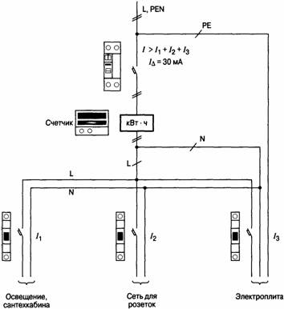
Рис. 1. Схема электроснабжения в двухпроводной сети с применением УЗО

Slide 39
Для объектов нового строительства рекомендована, в частности, система TN - C - S. Она подразумевает заземление металлических корпусов электрооборудования и подключение розеток трехпроводными проводами. Схема электроснабжения типовой квартиры, поясняющая подключение УЗО, показана на Рис. 2. УЗО в этом случае должно осуществлять защиту максимального числа линий и оборудования.

Slide 40
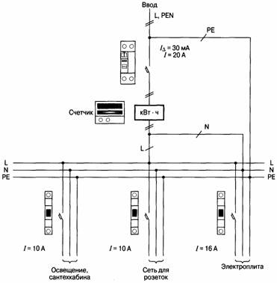
Рис. 2. Схема электроснабжения типовой квартиры с системой заземления TN - C - S

Slide 41
На Рис. 3 и 4 приведены примеры схем электроснабжения квартир повышенной комфортности. При объединении групповых линий для защиты одним УЗО следует учитывать возможность их одновременного отключения. Кроме того, в многоступенчатых схемах необходимо выполнять условия селективности, то есть функции отключения с задержкой.

Slide 42
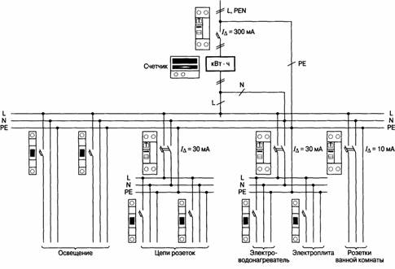
Рис. 3. Схема электроснабжения квартиры повышенной комфортности (вариант 1)

Slide 43
В схеме, приведенной на Рис. 3, на вводной линии установлен дифференциальный автоматический выключатель с током срабатывания 300 мА.
Этот дифференциальный автомат обеспечивает защиту электропроводки и оборудования при возникновении утечки на корпус, а также повышает пожарную безопасность цепи электропитания квартиры. Кроме того, он обеспечивает некоторую задержку отключения. Из двухпроводной линии формируется система TN - C - S. Для непосредственной защиты людей в групповые цепи питания потребителей установлены дополнительные дифференциальные автоматические выключатели.

Slide 44
В цепи питания розеток и стационарного электрооборудования включены устройства с дифференциальным током срабатывания 30 мА, а для помещений с повышенной опасностью используется более чувствительное устройство с током срабатывания 10 мА. На Рис. 4 приведена схема электроснабжения квартиры повышенной комфортности с трехфазным вводом.
На вводе установлен четырехпроводный дифференциальный автоматический выключатель с током отключения 300 мА и временной задержкой отключения. Для учета расхода электроэнергии используется трехфазный электросчетчик. Потребители электроэнергии подключаются ко всем трем фазам с учетом оптимальной нагрузки на все линии.

Slide 45
На современных объектах индивидуального строительства (коттеджи, дачные, садовые дома и т. д.) требуется применение повышенных мер электробезопасности. Это связано с высокой энергонасыщенностью, разветвленностью электрических сетей и спецификой эксплуатации как самих объектов, так и электрооборудования. При выборе схемы электроснабжения типа УЗО и распределительных щитков следует обратить внимание на необходимость использования ограничителей перенапряжений (грозовых разрядников), которые следует устанавливать до УЗО. В индивидуальных домах рекомендуется использовать УЗО с номинальным током, не превышающим 30 мА, — для групповых линий, питающих ванные комнаты, душевые и сауны, а также штепсельные розетки (внутри дома, в подвалах, встроенных и пристроенных гаражах). Для линий, обеспечивающих наружную установку штепсельных розеток, применение УЗО с номинальным током, не превышающим 30 мА, обязательно.

Slide 46
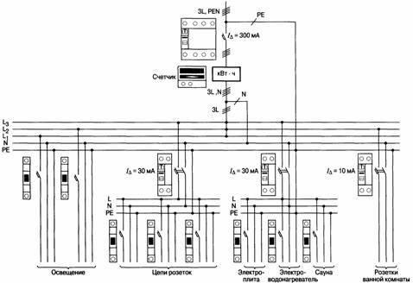
Рис. 4. Схема электроснабжения квартиры повышенной комфортности (вариант 2)

Slide 47
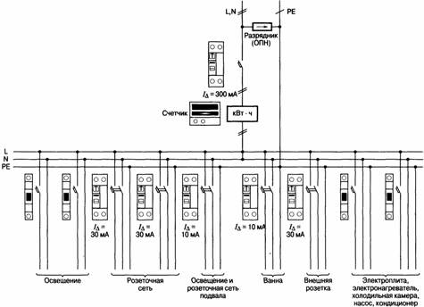
Рис. 5. Схема электроснабжения коттеджа с системой заземления TN - C – S

Slide 48
Автоматические выключатели дифференциального тока серии АВДТ-63М тип А
Автоматические выключатели дифференциального тока (АВДТ) представляет собой аппарат, сочетающий функции автоматического выключателя с электромехническим УЗО типа А.
При обнаружении автоматическим выключателем в защищаемом участке сети тока утечки (повреждения) на землю или сверхтока (тока перегрузки или короткого замыкания) происходит срабатывание устройства, приводящее к отключению защищаемой сети. АВДТ реагируют как на синусоидальный переменный дифференциальный ток, так и на пульсирующий постоянный дифференциальный ток, что позволяет без ограничений применять его в зданиях и жилых помещениях, насыщенных бытовой техникой (телевизоры, видеомагнитофоны, персональные компьютеры, регулируемые источники света, современные стиральные машины и др.)

Slide 49
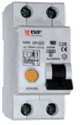
Принцип работы автоматических выключателей дифференциального тока серии АВДТ-63М.
Автоматические выключатели дифференциального тока объединяют в себе два устройства, обеспечивающие три вида защиты электрической цепи:
- автоматический выключатель серии ВА 47-63 (Характеристика С) с защитой от тока перегрузки и тока короткого замыкания;
- электромеханическое УЗО тип А размыкание гарантировано в случае, если синусоидальный или пульсирующий дифференциальный ток внезапно возникает, или медленно увеличивается.

Slide 50
Работоспособность блока защиты от токов утечки выключателей проверяется ежемесячно нажатием кнопки “ТЕСТ”. При нажатии ее выключатель должен мгновенно отключиться. Чтобы после проверки снова вернуть выключатель в рабочее состояние, необходимо перевести ручку взвода в положение I-ВКЛ.
Основные преимущества дифференциальных автоматов серии АВДТ:
-Встроенное электромеханическое УЗО типа А.
-Компактность
-Комбинированные зажимы из посеребренной меди и анодированной стали скругленной формы с насечками.
-Главные, вводные и выводные контакты выполнены из бескислородной меди.

Slide 51
-Корпус изготовлен из не поддерживающей горение пластмассы.
-Возможность подключения посредством гребенчатой шины.
-Гарантийные обязательства составляют 5 лет.
-Срок эксплуатации составляет более 20 лет.

Slide 52
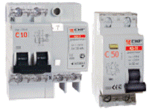
Дифференциальные автоматические выключатели серии АД-32, АД-2, АД-4, АД-2S, АД-4S
Дифференциальный автоматический выключатель представляет собой аппарат, сочетающий функции автоматического выключателя с устройством защитного отключения. При обнаружении автоматическим выключателем в защищаемом участке сети тока утечки (повреждения) на землю или сверхтока (тока перегрузки или короткого замыкания) происходит срабатывание устройства, приводящее к отключению защищаемой сети. АД реагируют на синусоидальный переменный дифференциальный ток, это позволяет применять его в зданиях и жилых помещениях.

Slide 53
Особое отличие дифференциальных автоматов EKF в наличии встроенного блока защиты от перенапряжения.
Ассортимент производимых АД предоставлен следующими типами:
АД-32 двухполюсные с электронным УЗО типа АС;
АД-2 и АД-4 Двух и четырех полюсные с электронным УЗО типа АС;
АД-2S и АД-4S Двух и четырех полюсные с электронным УЗО типа АС селективные (с задержкой срабатывания)

Slide 54
Принцип работы дифференциальных автоматов серии АД
Дифференциальные автоматы объединяют в себе три устройства, обеспечивающие четыре вида защиты электрической цепи:
автоматический выключатель типа ВА 47-63 (Характеристика С) с защитой от тока перегрузки и тока короткого замыкания;
электронное УЗО тип АС, размыкание гарантировано в случае если синусоидальный дифференциальный ток возникает внезапно или медленно увеличивается.
расцепитель максимального напряжения с защитой от повышения напряжения выше 270 В.

Slide 55
По времени срабатывания дифференциальные автоматы подразделяются на:
-мгновенного отключения;
-селективные с задержкой срабатывания «S».
Селективные дифференциальные автоматические выключатели (с индексом “S”) имеют выдержку времени от 0,13 до 0,5 с. Такие выключатели используются для реализации селективного срабатывания выключателей по дифференциальной защите.
Работоспособность блока защиты от токов утечки выключателей проверяется ежемесячно нажатием кнопки “ТЕСТ”. При нажатии ее выключатель должен мгновенно отключиться. Чтобы после проверки снова включить выключатель, необходимо нажать кнопку “ВОЗВРАТ” (индикатор срабатывания) и взвести рукоятку выключателя.

Slide 56
Основные преимущества дифференциальных автоматов серии АД
-Комбинированные зажимы из посеребренной меди и анодированной стали скругленной формы с насечками.
-Встроенная защита от перенапряжения.
-Большой ассортимент дифференциальных автоматов.
-Компактность (для АД 32).
-Наличие селективных дифференциальные автоматов.
-Электромеханического УЗО типа А в дифференциальных автоматах.
-Главные, вводные и выводные контакты выполнены из бескислородной меди.
-Корпус изготовлен из не поддерживающей горение пластмассы.
-Возможность подключения посредством гребенчатой шины.

